Slide 1
Режим дня
Автор презентации:
педагог- психолог Сапронова С.Э
МБОУ СОШ№63

Slide 2
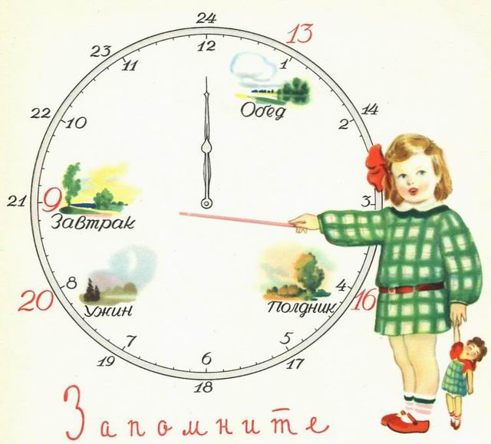
Режим дня — это заранее точно установленный, размеренный образ жизни.

Slide 3
Подъём
Утром зазвонил будильник
Мне будильник ни к чему,
Потому, что без звоночка
Встать так рано я могу!
Раз, два, три четыре пять Мне уже пора вставать! Мне уже пора вставать, И кроватку заправлять.

Slide 4
Зарядка
Раз, два, три, четыре, пять, Время ножкам побежать, Спинке бодро разогнуться, Ручкам кверху потянуться.
Десять раз присесть и встать, Чтобы расхотелось спать. Десять раз вперед нагнуться, Десять раз назад прогнуться.
Нет нужней зарядки дела, Чтоб окрепли мышцы тела. Упражнений нет важней, Чтобы стал малыш сильней.

Slide 5
Водные процедуры
Зайчики и белочки,
Мальчики и девочки
Утром две минутки
Чистят себе зубки.
Маленькие котики
Открывают ротики
Зубки выстроились в ряд,
Щетку с пастой ждут опять!
Волшебная водичка На розовое личико, Ручеек из сказки На носик и на глазки, Брызги из кадушки На щечки и на ушки, Дождичек из лейки На лобик и на шейку. Ливень с теплой тучки На маленькие ручки. Вот какой чистюля! Целуй меня, мамуля

Slide 6
Завтрак
Завтрак мне не помешает, Мама чай всем наливает.
Съели завтрак, попрощались,
Быстро в школу собрались .
Здравствуй школа! Здравствуй класс!
Ждёт учительница нас.

Slide 7
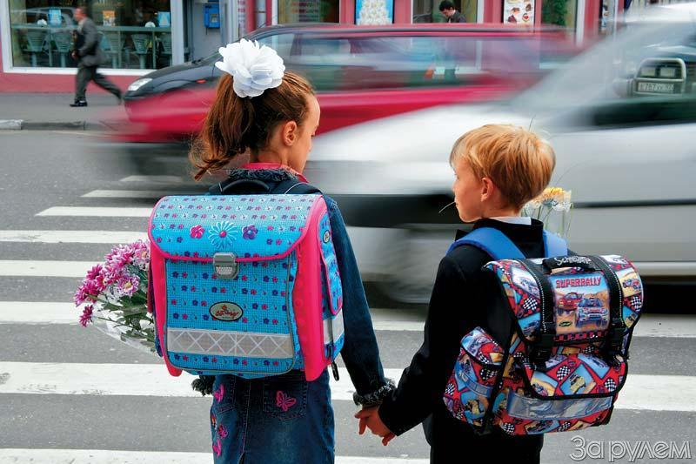
Дорога в школу
Утром , по дороге в школу,
Свежим воздухом дышу,
Жду подружку я у дома,
Вместе с ней теперь иду.
Мы немного поболтаем,
Посмеёмся ведь тогда
Нам дорога в школу длинной
Не наскучит никогда

Slide 8
Уроки
За звонком звенит звонок, Точно в срок идёт урок, Нужно очень много знать, Чтоб полезным в жизне стать.

Slide 9
До свиданья, школьный дом! Завтра снова мы придём!

Slide 10
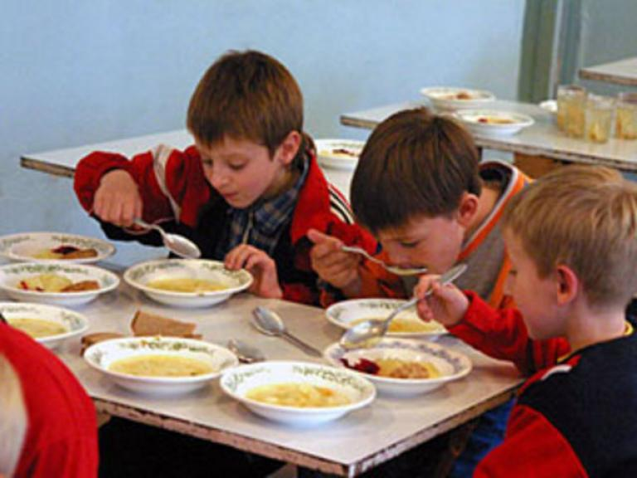
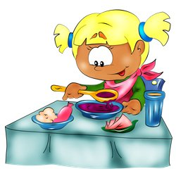
Обед
-Повар, повар, Где обед? - у меня обеда нет! Был обед, да от него Не осталось ничего! Помню, было на обед сто одиннадцать котлет, Сто одиннадцать пирожных - И компота три ведра Было сварено с утра. В том котле была картошка, А в другом - Была окрошка, А в кастрюле был творог. Я попробовал немножко, А потом- Ещё немножко, А потом - Ещё чуток, А потом - Ещё чуточек, А потом - Ещё кусочек, А потом - Ещё отведал, После сел да пообедал, Поглядел - обеда нет! Сам не знаю, где обед!

Slide 11
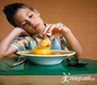
Полдник съели, погуляли,
Поработали опять:
Из портфеля мы достали
Свой учебник и тетрадь.

Slide 12
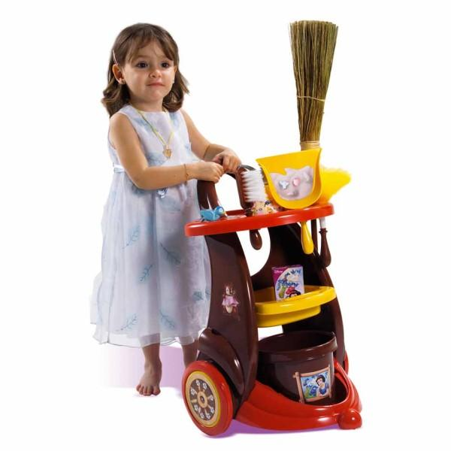
В магазин мы сходим сами,
пол в квартире подметём.
Чтобы легче было маме,
Мы поможем ей во всём.

Slide 13
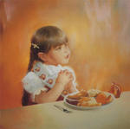
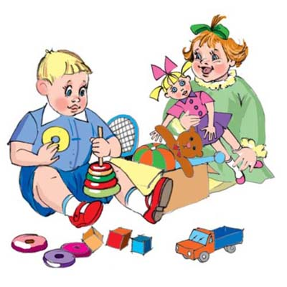
Ужин
Ужин вкусный мы съедим
Телевизор поглядим,
Или в игры поиграем,
Или книжку почитаем.

Slide 14
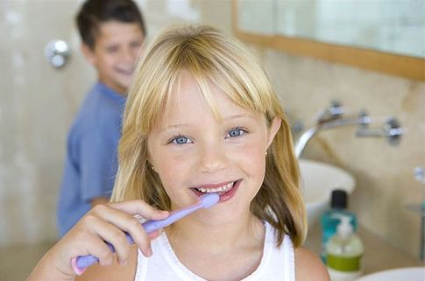
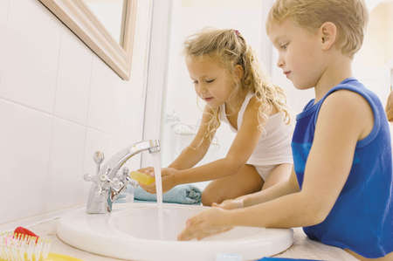
Перед тем, как спать ложиться, Полагается умыться. Щетку пастой мы намажем, Молодцы, нам мама скажет!

Slide 15
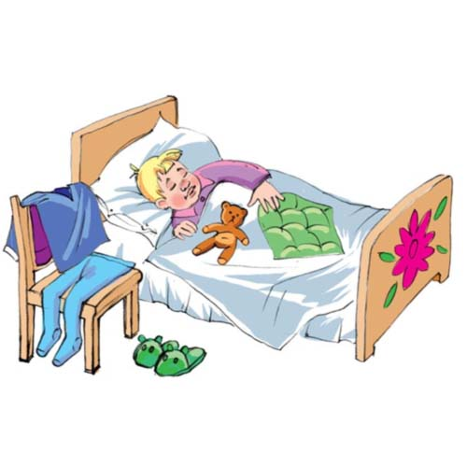
21.00
Сон
Чай попить и спать - в кровать, Завтра рано мне вставать!
Как найти ко сну дорогу? Где найти его берлогу? Может кубикам известно Это сказочное место? Кот мурлыкает в усы, Мама смотрит на часы. Где же прячется она Эта сонная страна? Может быть в стране зеркальной Сон живёт, покрытый тайной. Как чужие стали лапы, Не хотят они идти. Может быть спросить у папы Где пропавший сон найти? Тише... Кажется подушка Что-то шепчет мне на ушко. Мишка! Здесь твой сон живёт! Он сейчас к тебе придёт.

Slide 16
http://forum.forum.forum.forum.detsad-kitty.ru/lessons/rgame/119-rasporyadok-dnya-pamyatka-malyshu-stixi-kartinki.html
http://images.yandex.ru/yandsearch?

